Slide 1
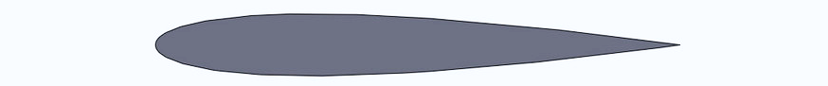
Lattice Boltzmann de Múltiples Tiempos de Relajación para Simular la Fuerza de Sustentación Sobre Un Perfil de Ala de Avión
Juan Sebastián Baena Vásquez Andrea Velásquez Moros
Métodos de Simulación Física 30 de noviembre de 2017

Slide 2
Introducción
plantear fenómeno que se va a simular

Slide 3
Introducción
por qué importante para la ciencia (propuesta)

Slide 4
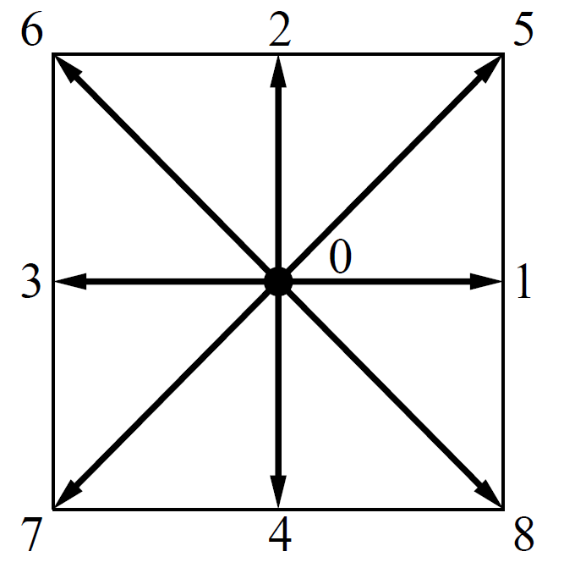
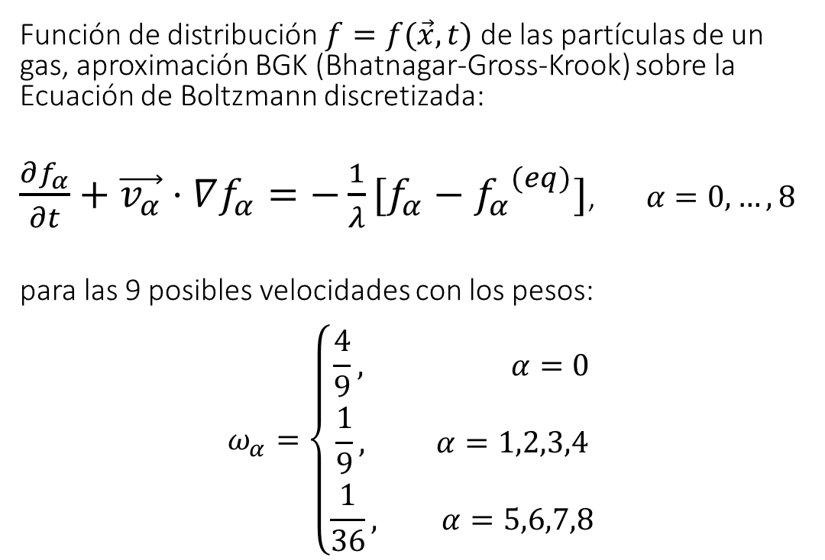
Teoría
Función de distribución $f=f(\vec{x}, t)$ de las partículas de un gas, aproximación BGK (Bhatnagar-Gross-Krook) sobre la Ecuación de Boltzmann discretizada:
$\frac{∂f_{α}}{∂t}+\vec{v_{α}}⋅∇f_{α}=−\frac{1}{λ}[f_{α}−{f_{α}}^{(eq)}]$, $α=0,…,8$
para las 9 posibles velocidades con los pesos:
$$ω_{α}=\left\{\begin{aligned}\frac{4}{9}, α=0 \\ \frac{1}{9}, α=1,2,3,4 \\ \frac{1}{36}, α=5,6,7,8\end{aligned}\right.$$

Slide 5

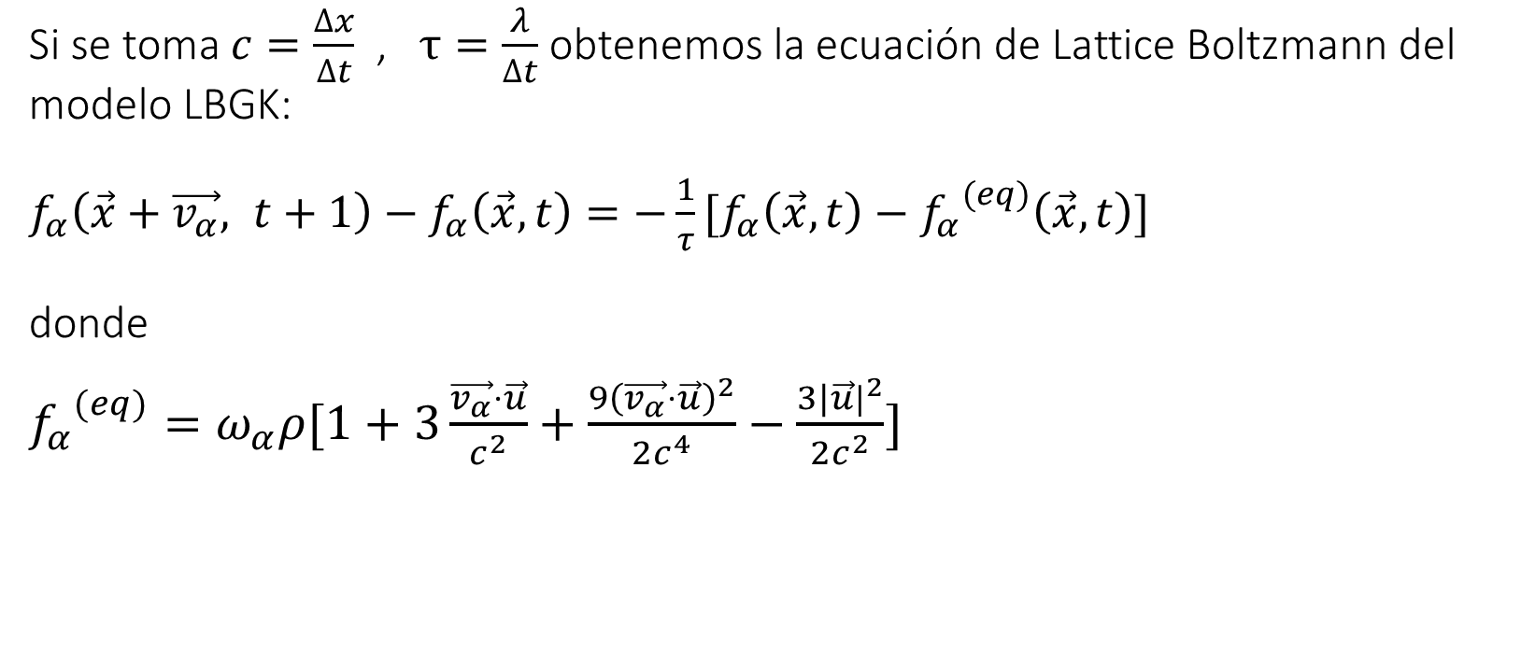
Teoría
Si se toma $c=\frac{∆x}{∆t}$, $τ=\frac{λ}{∆t}$ obtenemos la ecuación de Lattice Boltzmann del modelo LBGK: $f_{α}\left(\vec{x}+\vec{v_{α}}, t+1\right)−f_{α}\left(\vec{x},t\right)=−\frac{1}{τ}[f_{α}\left(\vec{x},t\right)−{f_{α}}^{(eq)}\left(\vec{x},t\right)]$ donde
${f_{α}}^{(eq)}=ω_{α}ρ[1+3\frac{\vec{v_{α}}⋅\vec{u}}{c^{2}}+\frac{9{\left(\vec{v_{α}}⋅\vec{u}\right)}^{2}}{2c^{4}}−\frac{3{|\vec{u}|}^{2}}{2c^{2}}]$
Cantidades macroscópicas
$$ρ=\sum_{α}{f_{α}}$$
$$\vec{j}=ρ \vec{U}=\sum_{α}{f_{α}\vec{v_{α}}}$$

Slide 6
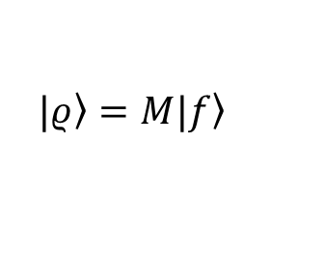
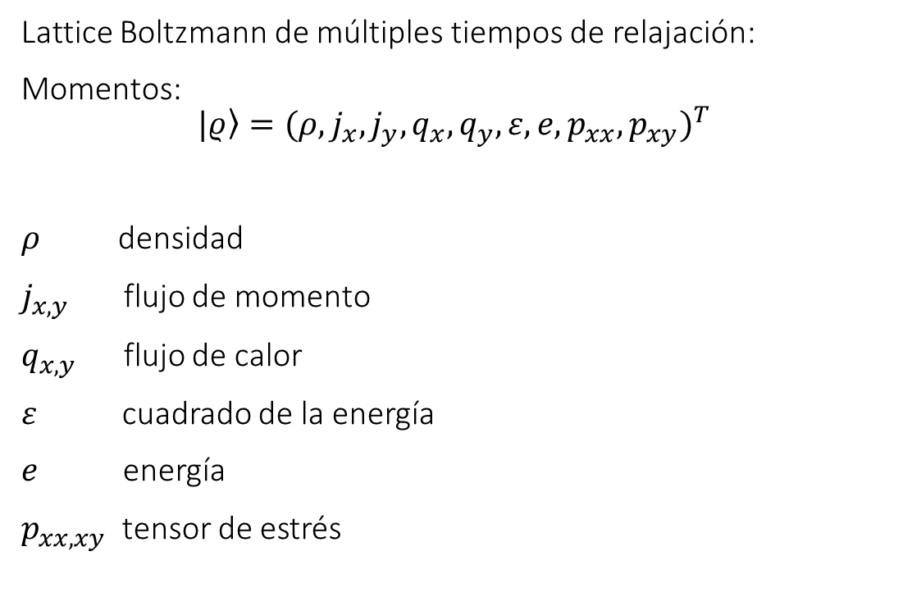

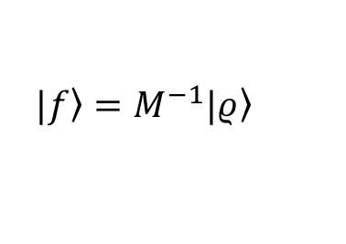
Teoría
Lattice Boltzmann de múltiples tiempos de relajación:
Momentos: $$|\left.ρ\right\rangle ={(ρ,j_{x},j_{y},q_{x},q_{y},ε,e,p_{xx},p_{xy})}^{T}$$
$ρ$ densidad
$j_{x,y}$ flujo de momento
$q_{x,y}$ flujo de calor
$ε$ cuadrado de la energía
$e$ energía
$p_{xx,xy}$ tensor de estrés
$$|\left.ρ\right\rangle =M|\left.f\right\rangle$$
$$|\left.f\right\rangle =M^{−1}|\left.ρ\right\rangle$$
donde $M=\left(\begin{matrix}1 & 1 & 1 \\ 0 & 1 & 1 \\ 0 & 0 & 1 \\ 0 & −2 & 1 \\ 0 & 0 & 1 \\ 4 & −2 & 1 \\ −4 & −1 & 2 \\ 0 & 1 & 0 \\ 0 & 0 & 1\end{matrix} \begin{matrix}1 & 1 & 1 \\ 1 & 0 & −1 \\ 1 & 1 & 1 \\ 1 & 0 & −1 \\ 1 & −2 & 1 \\ 1 & −2 & 1 \\ 2 & −1 & 2 \\ 0 & −1 & 0 \\ 1 & 0 & −1\end{matrix} \begin{matrix}1 & 1 & 1 \\ −1 & 0 & 1 \\ −1 & −1 & −1 \\ −1 & 0 & 1 \\ −1 & 2 & −1 \\ 1 & −2 & 1 \\ 2 & −1 & 2 \\ 0 & −1 & 0 \\ 1 & 0 & −1\end{matrix}\right)$

Slide 7
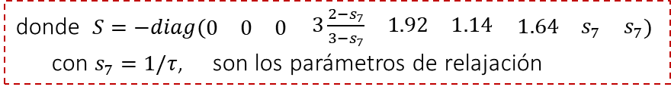
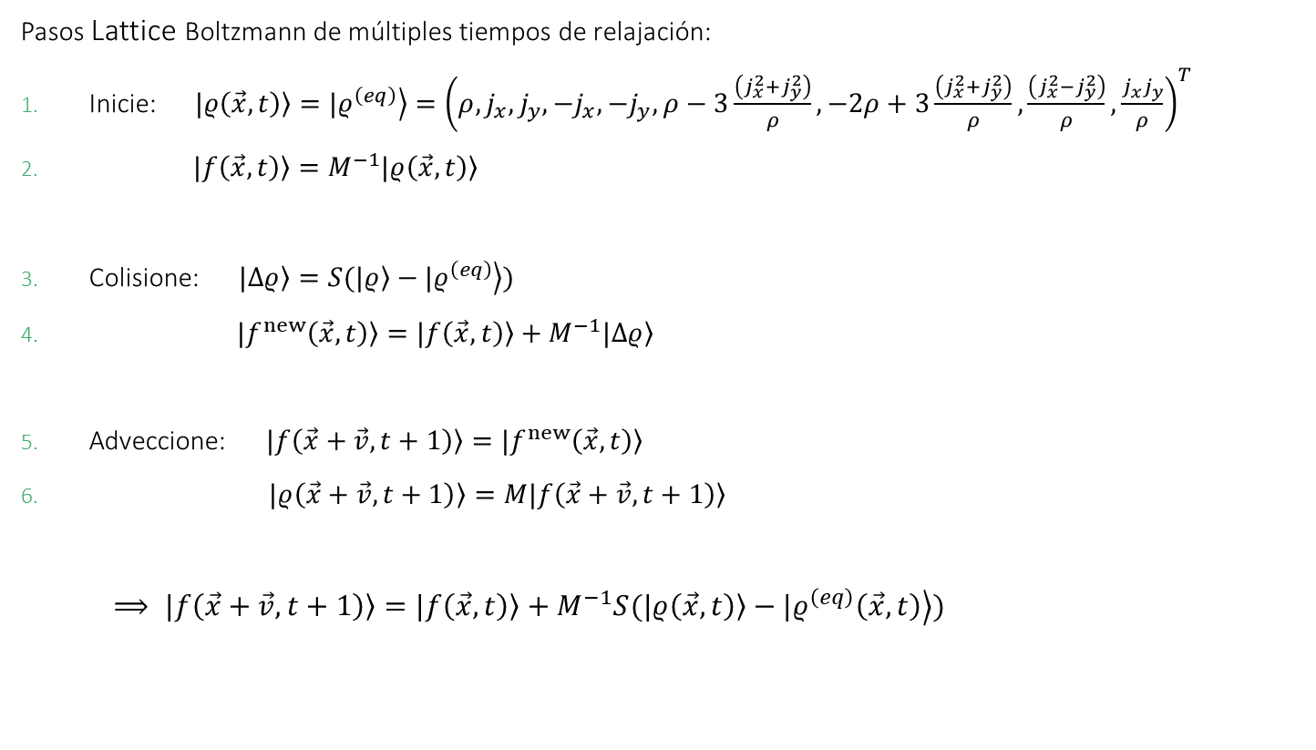
Teoría
Pasos Lattice Boltzmann de múltiples tiempos de relajación:
Inicie: $|\left.ρ\left(\vec{x},t\right)\right\rangle =|\left.ρ^{\left(eq\right)}\right\rangle ={\left(ρ,j_{x},j_{y},{−j}_{x},{−j}_{y},ρ−3\frac{\left(j_{x}^{2}+j_{y}^{2}\right)}{ρ},−2ρ+3\frac{\left(j_{x}^{2}+j_{y}^{2}\right)}{ρ},\frac{\left(j_{x}^{2}−j_{y}^{2}\right)}{ρ},\frac{j_{x}j_{y}}{ρ}\right)}^{T}$
$|\left.f\left(\vec{x},t\right)\right\rangle =M^{−1}|\left.ρ\left(\vec{x},t\right)\right\rangle$
Colisione: $|\left.Δρ\right\rangle =S(|\left.ρ\right\rangle −|\left.ρ^{\left(eq\right)}\right\rangle )$
$\left.|f^{new}\left(\vec{x},t\right)\right\rangle =|\left.f\left(\vec{x},t\right)\right\rangle +M^{−1}|Δ\left.ρ\right\rangle$
Adveccione: $|\left.f\left(\vec{x}+\vec{v}, t+1\right)\right\rangle =|\left.f^{new}\left(\vec{x},t\right)\right\rangle$
$|\left.ρ\left(\vec{x}+\vec{v}, t+1\right)\right\rangle =M|\left.f\left(\vec{x}+\vec{v}, t+1\right)\right\rangle$
$⟹ |\left.f\left(\vec{x}+\vec{v}, t+1\right)\right\rangle =|\left.f\left(\vec{x},t\right)\right\rangle +M^{−1}S(|\left.ρ\left(\vec{x},t\right)\right\rangle −|\left.ρ^{\left(eq\right)}\left(\vec{x},t\right)\right\rangle )$
donde $S=−diag(\begin{matrix}0 & 0 & 0\end{matrix} \begin{matrix}3\frac{2−s_{7}}{3−s_{7}} & 1.92 & 1.14\end{matrix} \begin{matrix}1.64 & s_{7} & s_{7}\end{matrix})$
con $s_{7}=1/τ$, son los parámetros de relajación

Slide 8
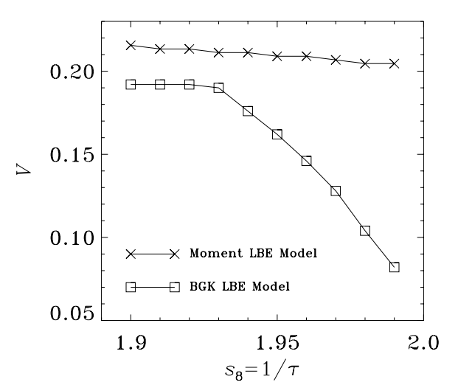
Teoría

Slide 9
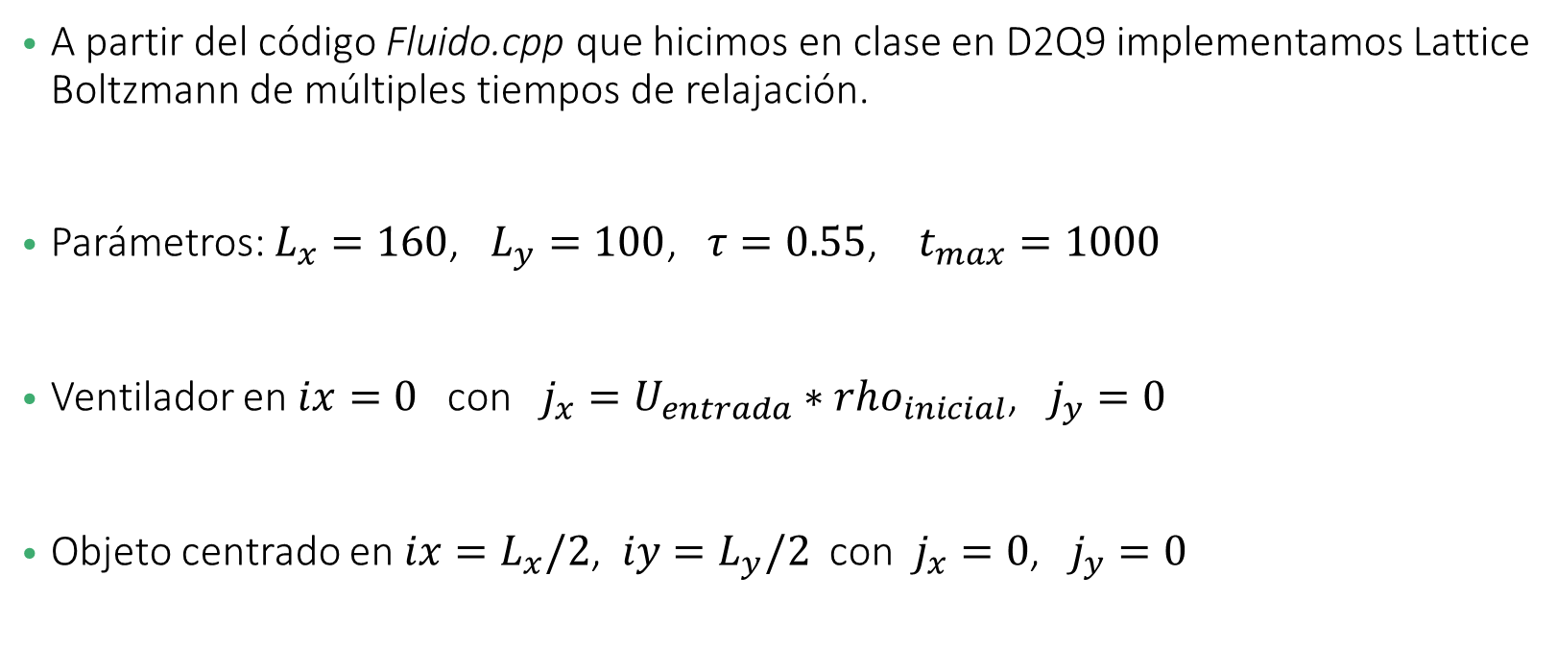
Código
A partir del código Fluido.cpp que hicimos en clase en D2Q9 implementamos Lattice Boltzmann de múltiples tiempos de relajación.
Parámetros: $L_{x}=160$, $L_{y}=100$, $τ=0.55$, $t_{max}=1000$
Ventilador en $ix=0$ con $j_{x}=U_{entrada}∗rho_{inicial}$, $j_{y}=0$
Objeto centrado en ${ix=L}_{x}/2$, ${iy=L}_{y}/2$ con $j_{x}=0$, $j_{y}=0$

Slide 10


Código
Objeto: Ala NACA-0012
7 pixeles
58 pixeles

Slide 11
Resultados
Muestra de que funciona

Slide 12
Resultados
Por ejemplo variar taus o velocidad de entrada o rho – gráfica de tendencia

Slide 13
Conclusiones

Slide 14
Referencias
Lallemand P., Luo L.-S., Theory of the lattice Boltzmann method: Dispersion, dissipation, isotropy, Galilean invariance, and stability. Phys. Rev. E, 2000, 61, 6546-6562.
Luo L.-S., Theory of the lattice Boltzmann Equation. 9-13 de octubre de 2000. China Center of Advanced Science and Technology, Pekín, China.
Pulido Piñeros, J. I., Implementación de GLBE para dinámica de fluidos bidimensional. Presentación clase de Métodos de Simulación Física, 2005. Departamento de Física, Universidad Nacional de Colombia

